Slide 1
LHAASO实验小尺寸 PMT 测试进展
报告人： 于艳红 负责人：冯存峰
合作者： 张恒英 Khuram Tariq 季树龙（山东大学）
吕洪魁 刘成 （高能所）

Slide 2
提纲
背景介绍
PMT 批量测试系统升级
XP3960及其分压器设计
批量测试结果
测试进展计划与完成情况
小结

Slide 3
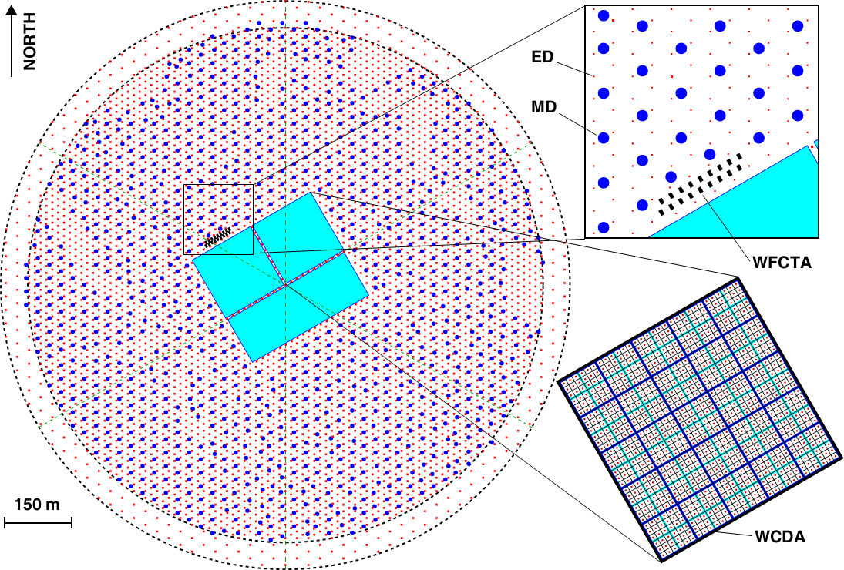
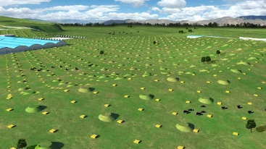
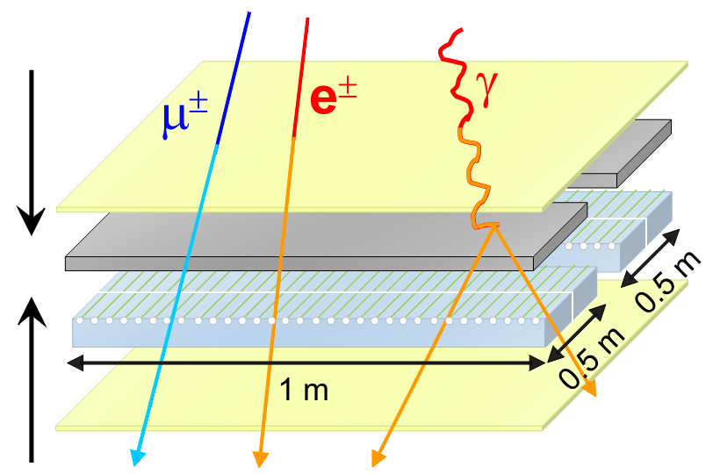
1. 背景介绍
LHAASO 是我国目前在建的下一代探测器，位于平均海拔4400 m的稻城县海子山。该探测器具有高角分辨、强本底排除、宽能谱测量能力等特点，其甚高能 γ 巡天灵敏度和超高能灵敏度均处于世界领先地位；
KM2A共 5242 个 ED，1171个 MD 分布在一平方公里范围内；其中上千台 ED 用于探测 EAS 次级粒子的粒子数密度和到达时间，从而重建出原初宇宙线的能量和方向信息；
KM2A-ED 探测器共使用 5242 支 PMT，WCDA++ 共使用900支PMT；PMT作为闪烁体探测器内部重要组件，其性能及质量将直接影响到探测器及阵列性能；
PMT性能：
渡越时间分散
CTTD
线性
量子效率
光阴极均匀性
温度系数
…
探测器性能：
时间分辨
粒子数动态范围
光电子数
单粒子分辨
温度系数
…

Slide 4
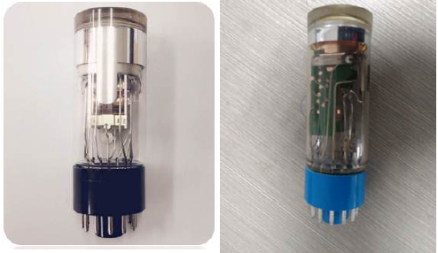
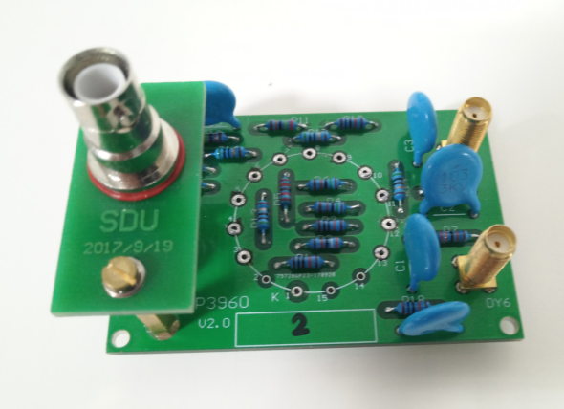
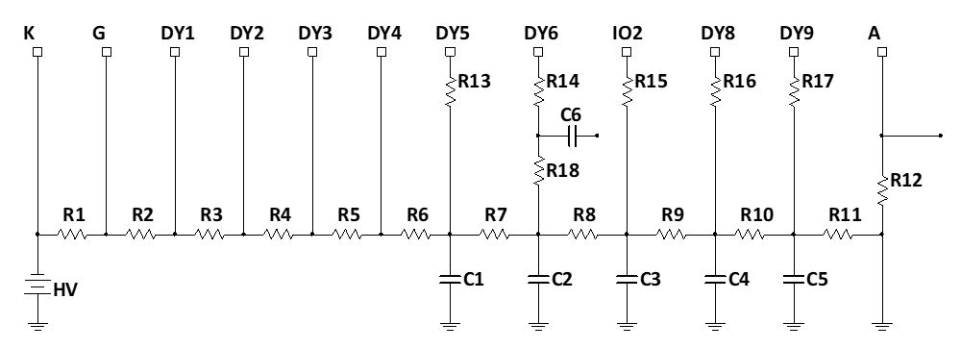
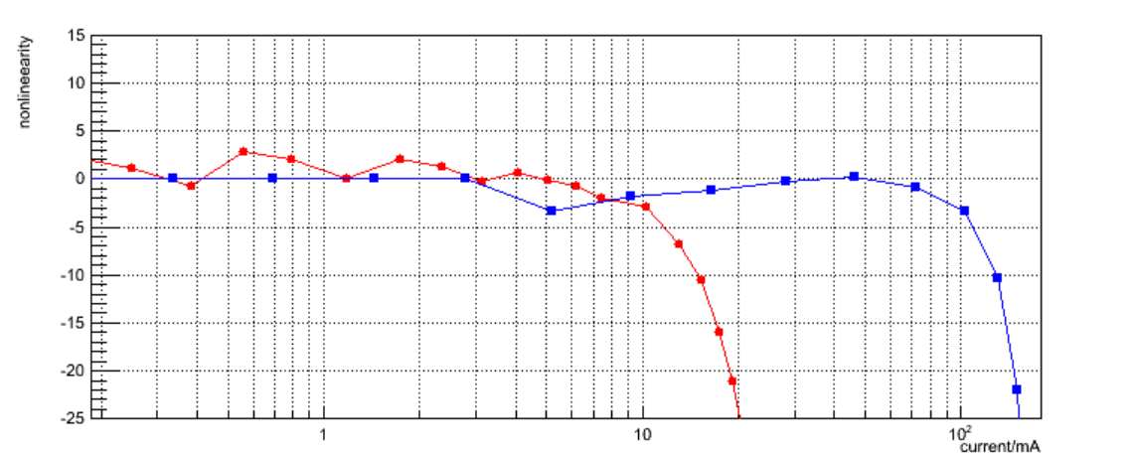
1. 背景介绍 -- 研制过程
研制技术难点: 为实现阵列的宽能区测量，PMT需要在4个量级动态范围内保持线性响应；同时根据时间分辨的要求，PMT要在较低增益(4*10⁵)下保证好的时间性能；为保证 ED 在野外环境平稳运行，温度系数要求优于2 ‰；保证阵列的长时间运行，需要有较好寿命；
PMT选型及优化：SDU, IHEP, 厂家三方紧密合作，通过工艺改进光阴极平改弧、打拿级镀锑等手段，性能不断优化，已经满足ED与WCDA++的要求；
分压器设计：为了满足动态范围的要求，IHEP, SDU完成打拿极/阳极双路读出分压器设计、分压比优化、测试工作；
PMT测试及数据分析系统：面向大规模PMT的测试、性能监控，SDU开发完成批量测试系统，可高效完成增益, TTS, 线性, 暗噪声等8项性能测试；
CR285,XP3960 型PMT及其分压器；
XP3960 打拿极+阳极读出原理图及线性性能；

Slide 5
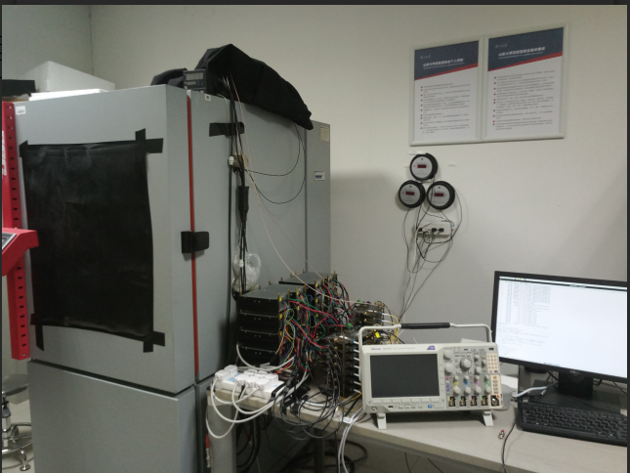
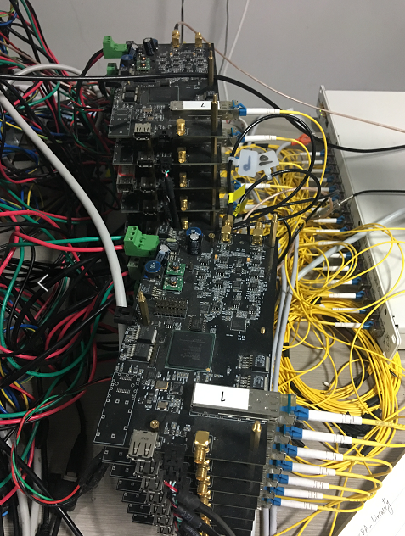
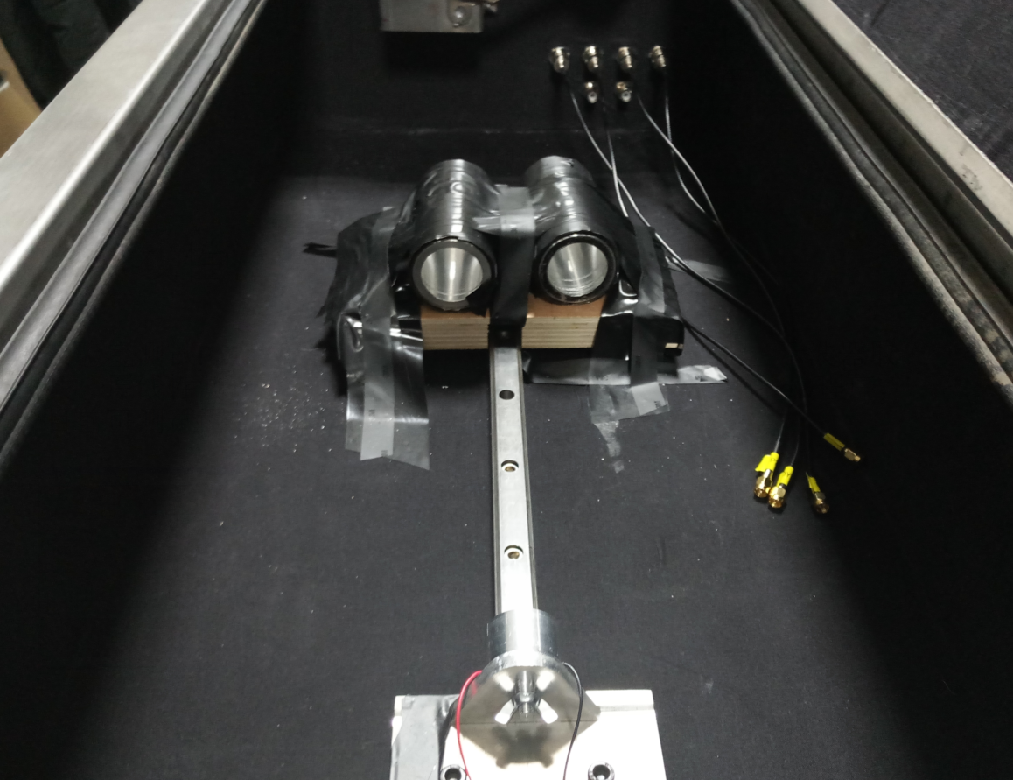
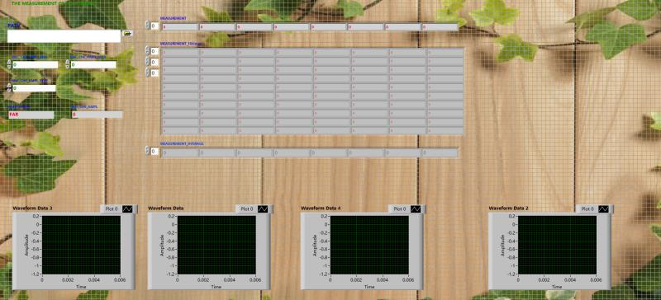
2. PMT批量测试系统升级
由于LHAASO实验的规模，PMT使用数量、测试工作量都将超过已往地面阵列实验的量级。SDU承担了KM2A-ED与WCDA++共计6000余支PMT的测试工作，是一项关键而巨大的工程任务。这要求测试系统必须要更高效、自动、准确完成PMT测试和分析工作；测试系统优化就是基于这个考虑展开的；
升级工作包括：
温度系数测试系统: 使用ED-电子学(FEE)——可记录温湿度传感器反馈的数据，同时温控箱可程序调温，实现自动化的同时可每日测试13支PMT。
非线性测试系统：示波器四路通道全部启用，可同时测试2支PMT，为保证实验室LED驱动脉宽与探测器实际信号脉宽相同，实验室改用AFG3252C信号发生器。
山东大学温度系数测试系统(右图为ED电子学)；
PMT线性测试系统及Labview系统界面；

Slide 6
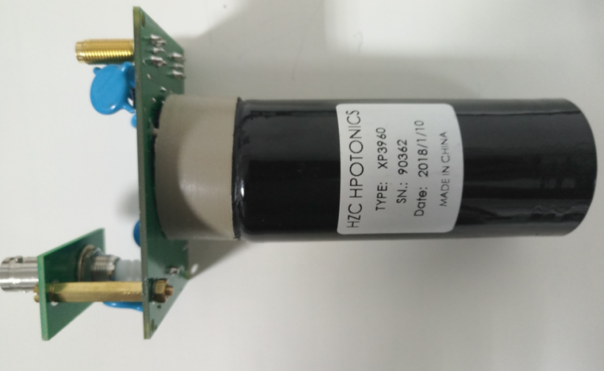
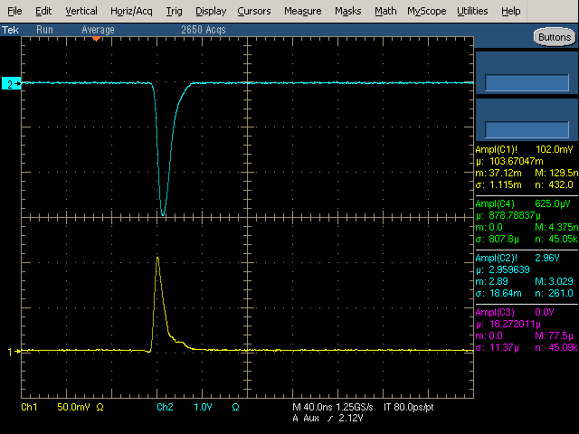
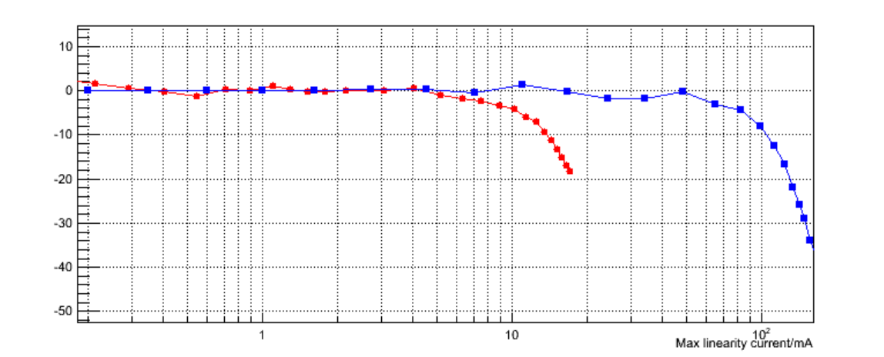
3. XP3960 光电倍增管及其分压器设计(ED部分)
XP3960 光阴极采用弧面结构(时间特性好)，打拿极结构为直线聚焦型，共9个打拿极(有益于线性、时间特性)；和相近管型比，XP3960 的特点是在较低增益下，保持好的时间特性、线性性能，同时温度系数低，符合 ED 实验要求；
为了在4*10⁵增益下，实现 4 个量级的大动态范围测量的要求，PMT采用Anode/Dynode-6双路读出的方式；
通过优化分压比，抑制打拿极的空间电荷效应，使线性电流得到极大优化；同时对管子的其他性能不明显造成影响；
（吕洪魁、于艳红等）
XP3960 打拿极+阳极读出原理图及线性性能；

Slide 7
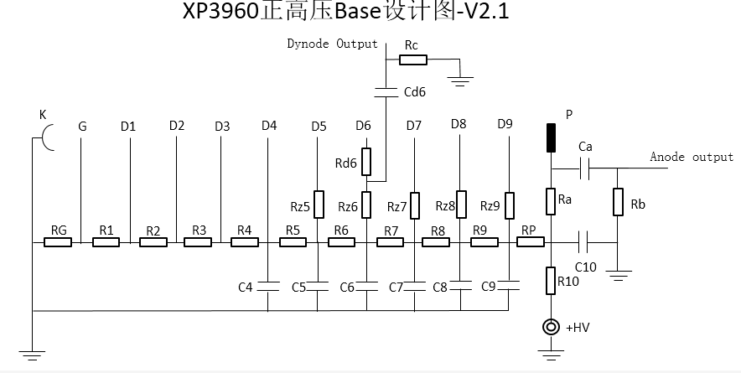
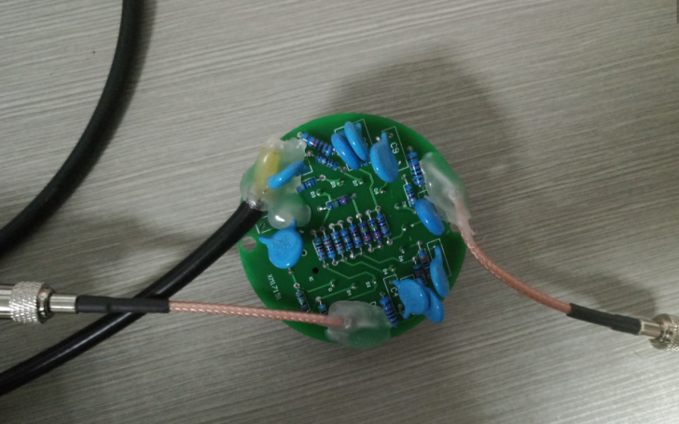
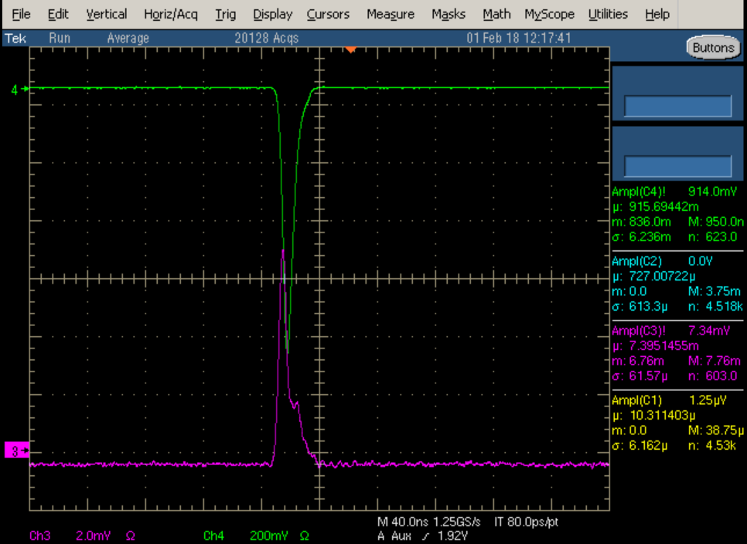
3. XP3960 光电倍增管及其分压器设计(WCDA++部分)
WCDA++要实现在 2E+05 增益下，实现 4个量级的大动态范围测量的要求，PMT采用阳级与第六打拿级双读出方式，也对分压比进行了优化；
分压比1.5：5.4：1：1：1.2：1.5：3：4：2.4: 2.4: 2.4
WCDA++分压器设计原理图
WCDA++ 分压器 PCB图
打拿级与阳级波形图
（刘成等）

Slide 8
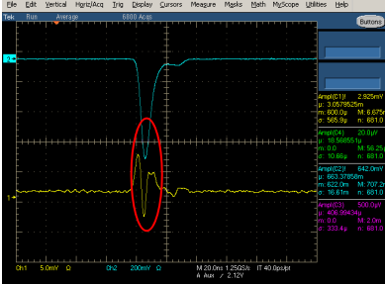
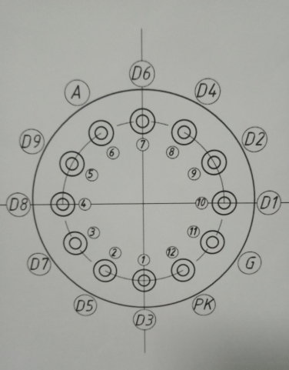
XP3960打拿极波形质量改善
测试过程中发现：Anode、Dynode-6在PMT管脚位置存在信号串扰，Anode信号通过杂散电容耦合到Dynode-6信号中；发现问题的原因后， IHEP、SDU 迅速确立了改进方案，并联系厂家对管脚做出改进；
改进方案包括：
管子 (HZC厂家方面)：去除管基及粗管脚的设计，以增大 DY6、Anode 管脚引线距离，减小引线线宽，降低杂散电容；
分压器 (IHEP, SDU)：对信号进行后级修缮；增大Dy6阻尼电阻，使打拿极一路阻抗变大，减小串扰电流，同时可以抑制信号震荡；
PCB (SDU)：增大关键线路 (Dy6、Anode) 线距；传输线之间，铺设大面积地线；
改进后波形改善效果明显，经测试 PMT 各项性能达标；
未做处理 Anode 与 Dy6 信号（Dy6：10mV）；
（吕洪魁、于艳红）
改进后 Anode 与 Dy6 信号；

Slide 9
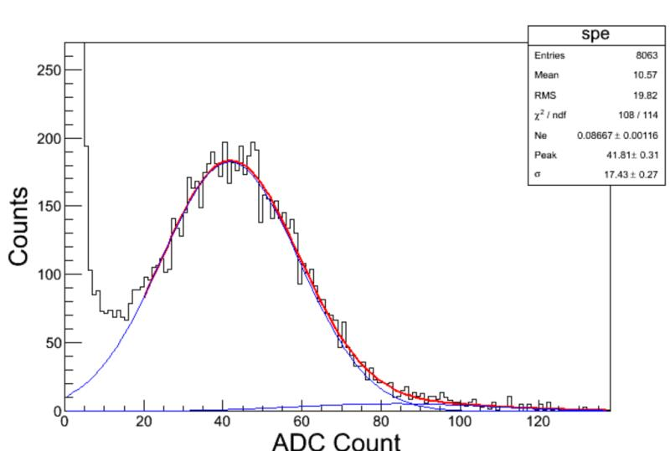
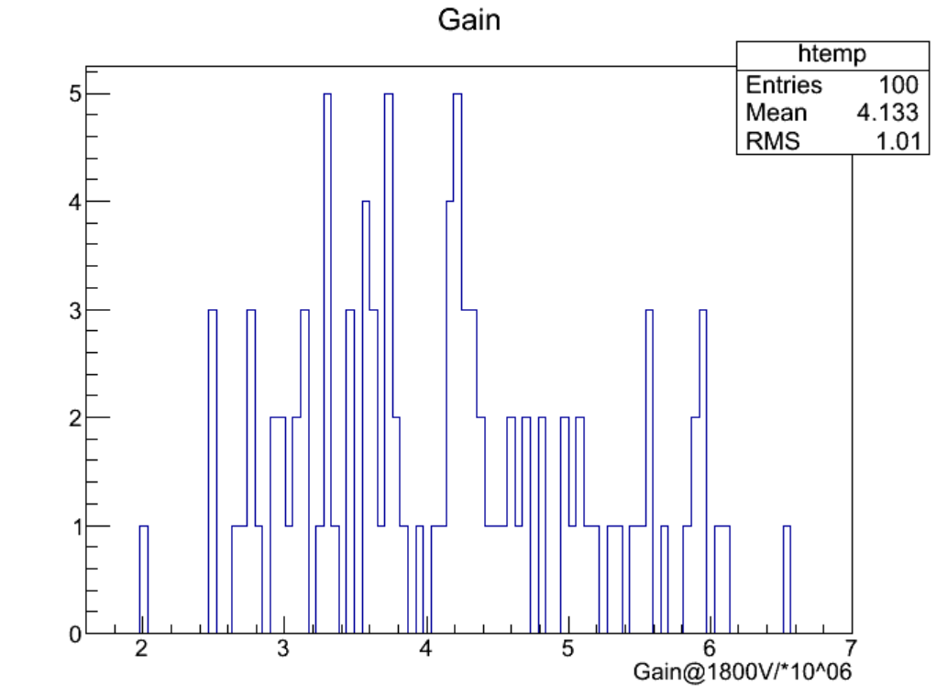
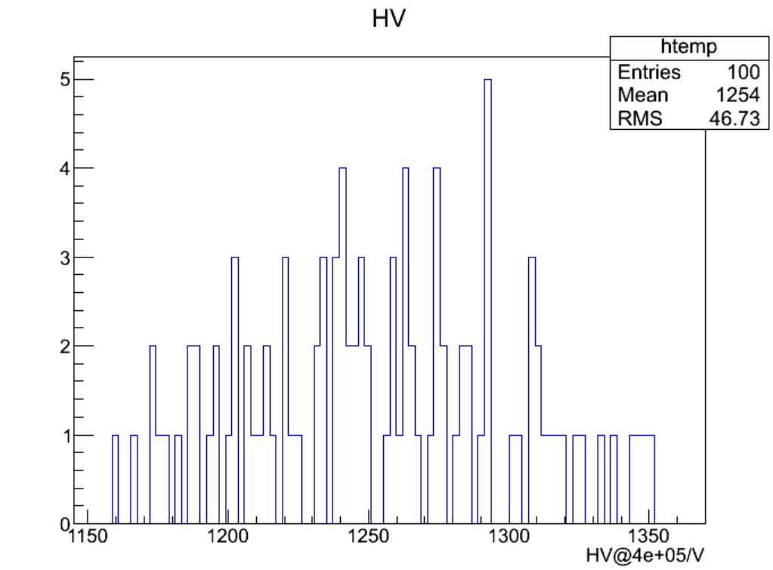
4. 批量测试结果（ED部分）
山大已完成了 267支（合格） PMT 批量测试工作 (ED100 支，WCDA++167 支)；
单光电子增益刻度与工作高压确定:
单光电子峰
增益@1800V
工作高压@4e+05
1）Gain@1800V： 平均值为4.13e+06 ; 分布宽度 RMS/Mean = 24.4%；
2）HV@4e+05： 平均值为1254V，工作高压落在1160V-1351V ;

Slide 10
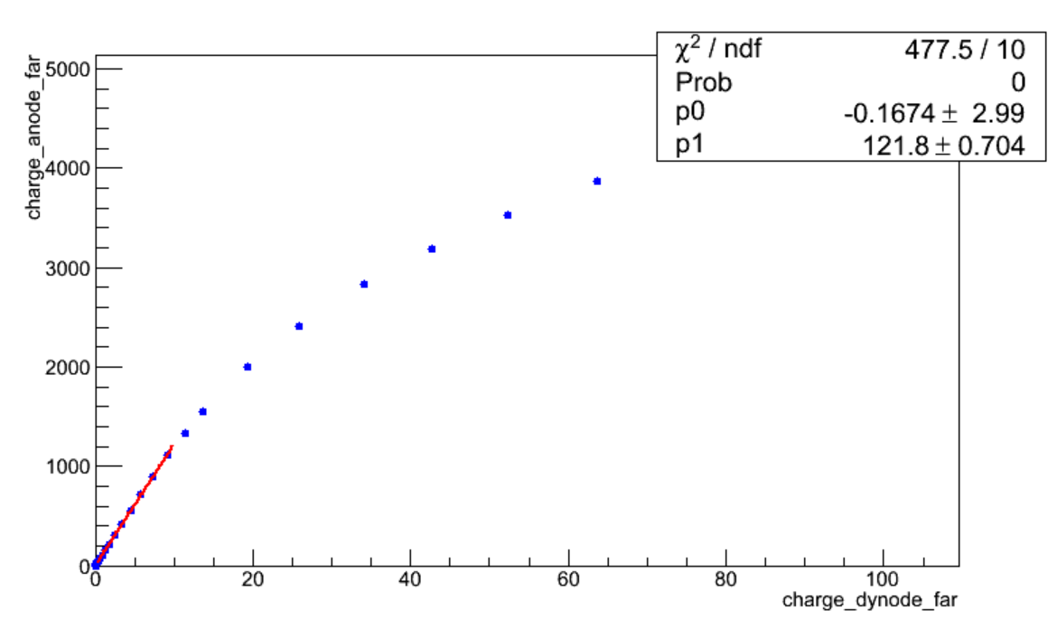
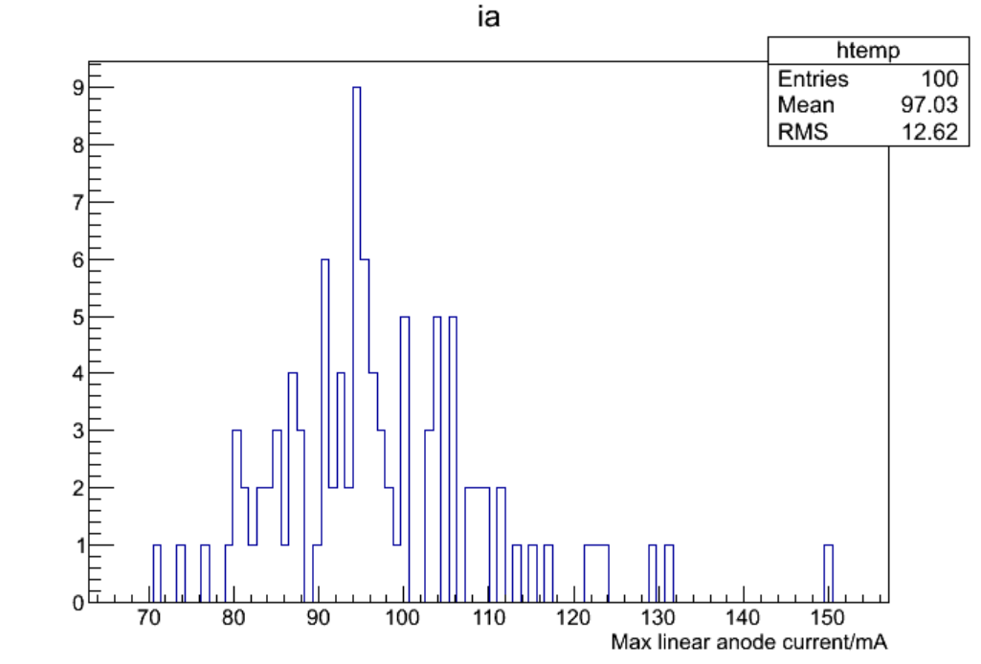
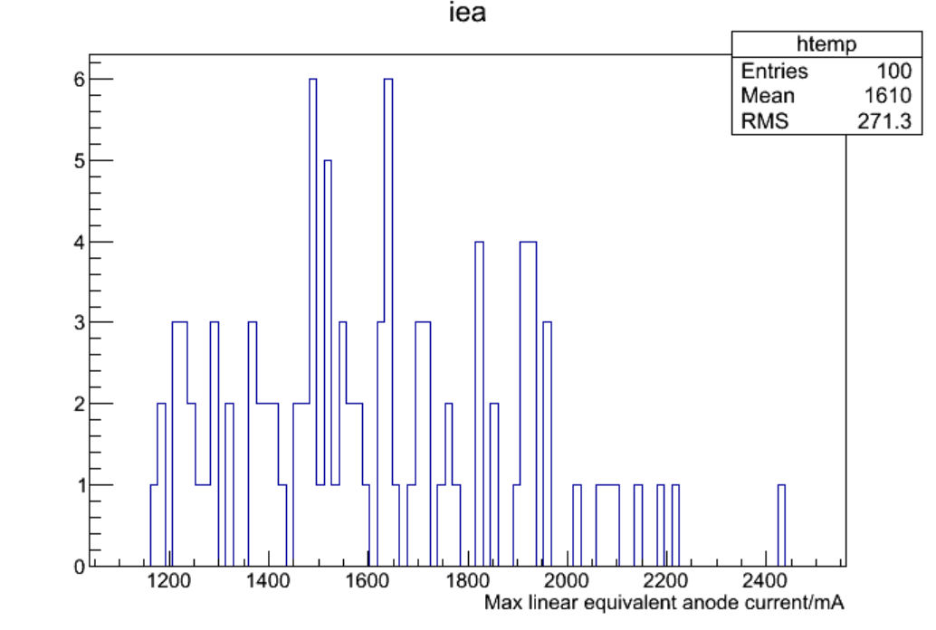
Anode / Dy6线性性能测试：
ED-动态范围指标：
Anode线性电流大于23.3mA；
Dy6等效Anode线性电流大于1164mA；
测试统计结果：
Anode线性电流平均值：97mA；
Dy6等效Anode线性电流平均值：1610mA；
Anode/Dy6 增益比平均值：127.9倍；
Anode/Dy6双路读出满足实验的需求；
Anode、Dy6 线性测试结果；
Anode/Dy6 增益比刻度结果；
Anode 线性电流统计分布；
Dy6 等效Anode电流统计分布；

Slide 11
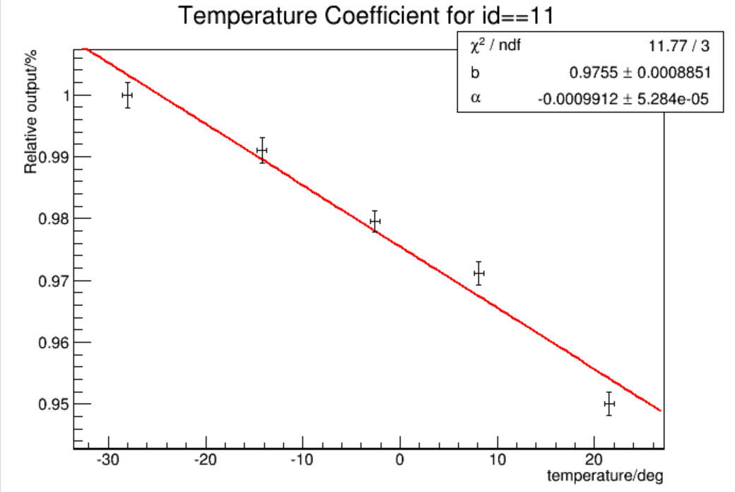
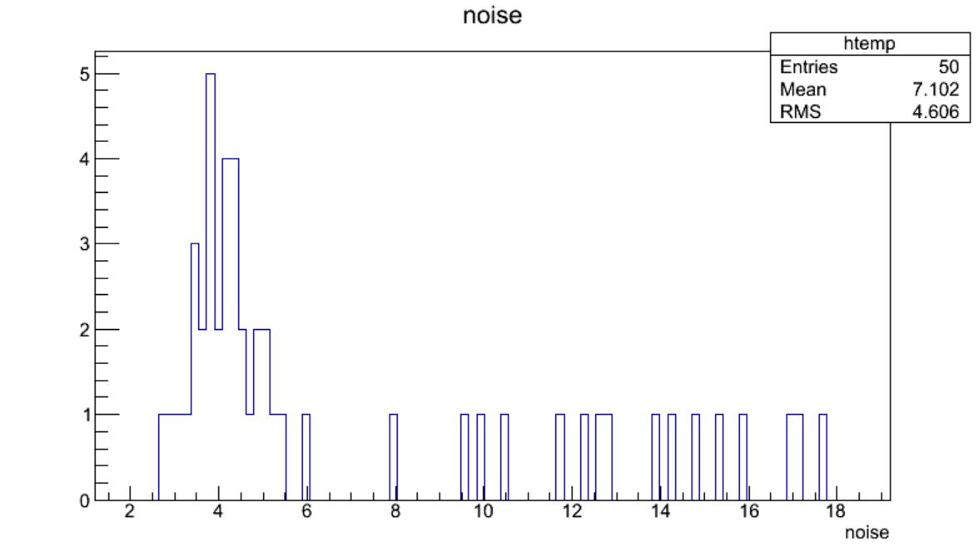
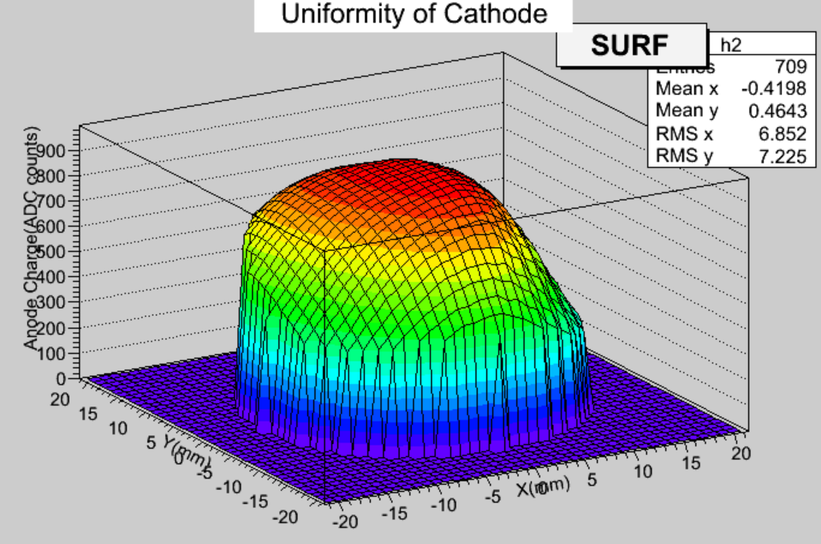
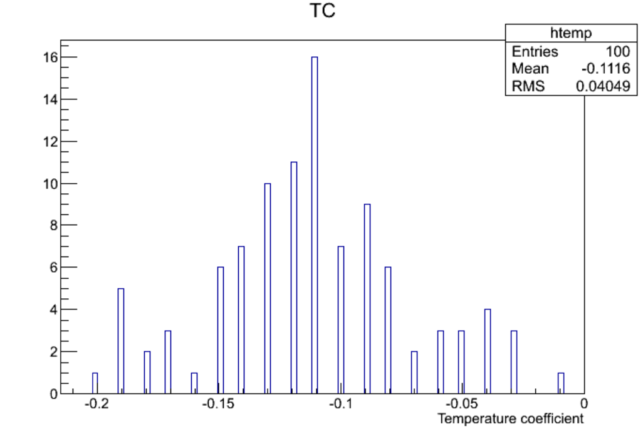
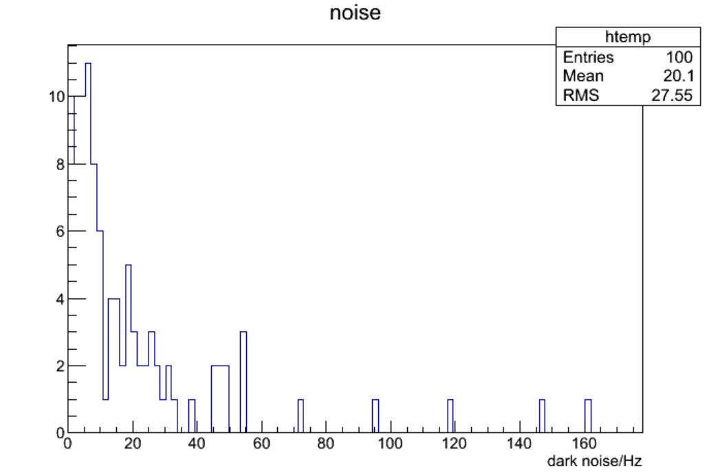
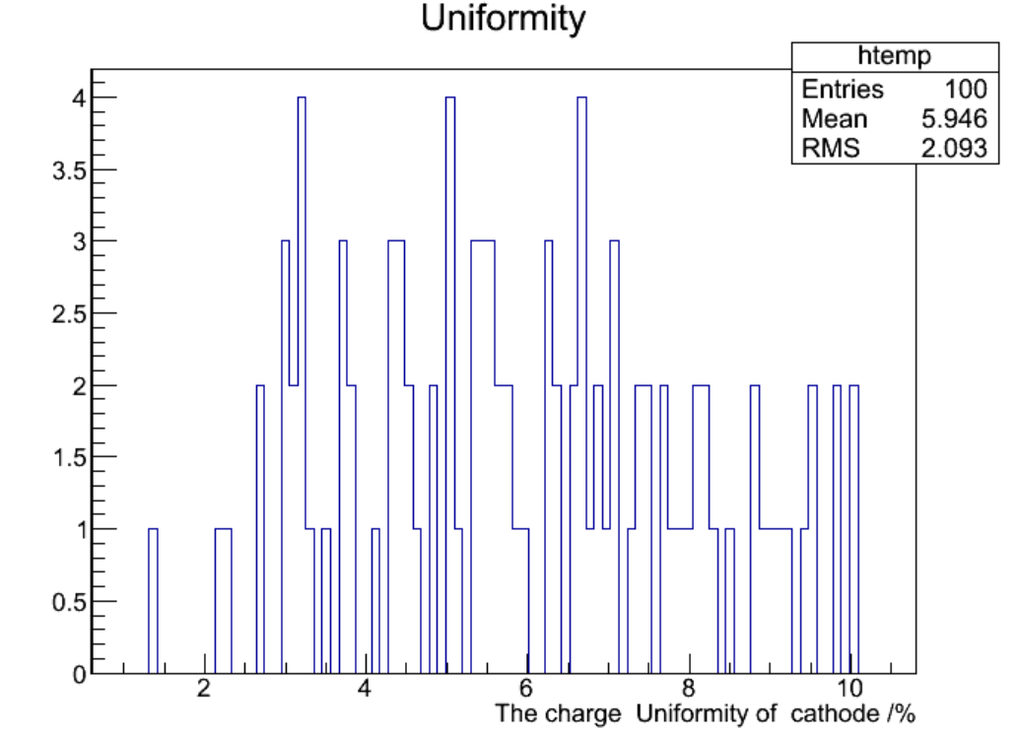
温度系数、光阴极面非均匀性、暗噪声部分测试结果
温度系数测试结果示例
暗噪声测试结果示例
光阴极面非均匀性测试结果示例
温度系数统计结果 (平均值：1.1‰)；
暗噪声计数率 (1mV 阈值)；
光阴极面非均匀性 (平均值：5.9%)；

Slide 12
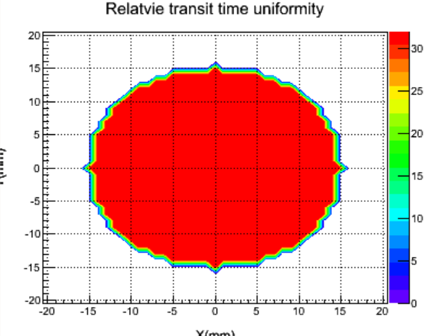
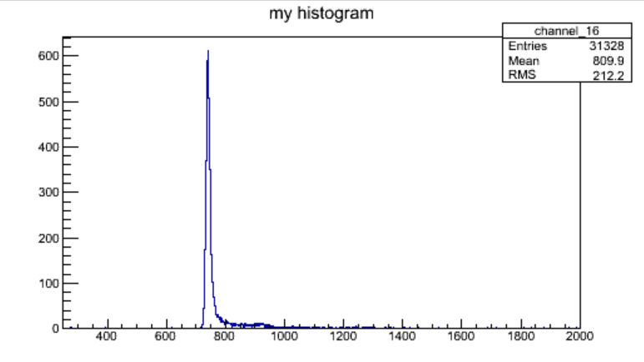
渡越时间分散 (TTS) 与 CTTD 测试抽检结果
CTTD测试结果图；
TTS测试结果图；
编号 | CTTD/ns
91140 | 0.08
91072 | 0.11
91149 | 0.06
91150 | 0.13
91113 | 0.12
编号 | TTS/ns
90995 | 0.99
90898 | 1.05
91100 | 0.93
90825 | 1.11
91069 | 1.05
CTTD 抽检结果；
TTS 抽检结果；
测试结果显示，该管型时间性能远优于指标要求。

Slide 13
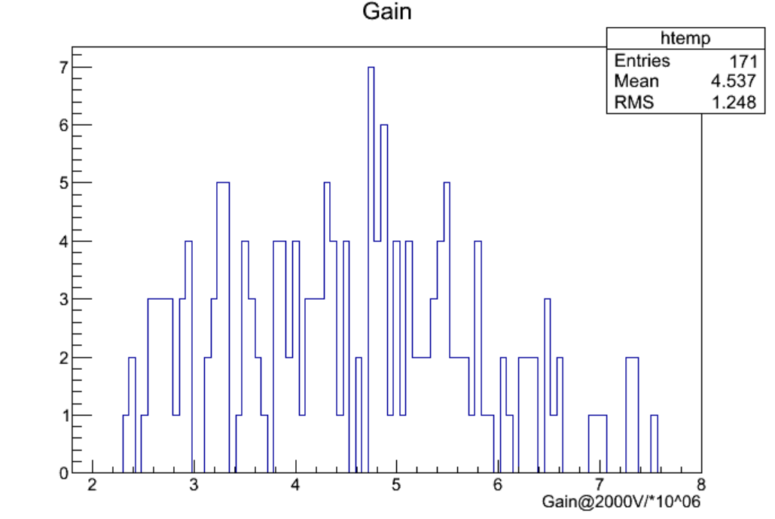
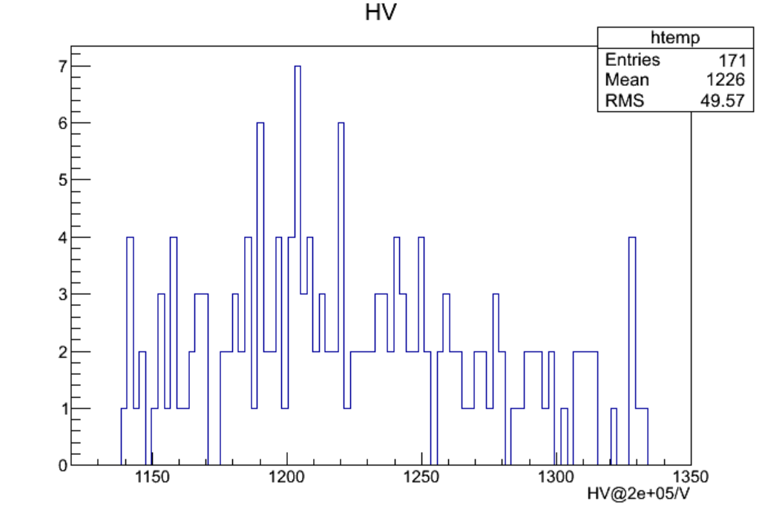
4. 批量测试结果 (WCDA++部分)
单光电子增益刻度与工作高压确定:
单光电子峰
增益@2000V 统计分布；
工作高压Gain@2*10⁵统计分布；
测试统计结果：
Gain@2000V： 平均值为4.53e+06 ; 分布宽度 RMS/Mean = 27.5%；
HV@2e+05： 平均值为1226V，工作高压落在1140V - 1333V ;

Slide 14
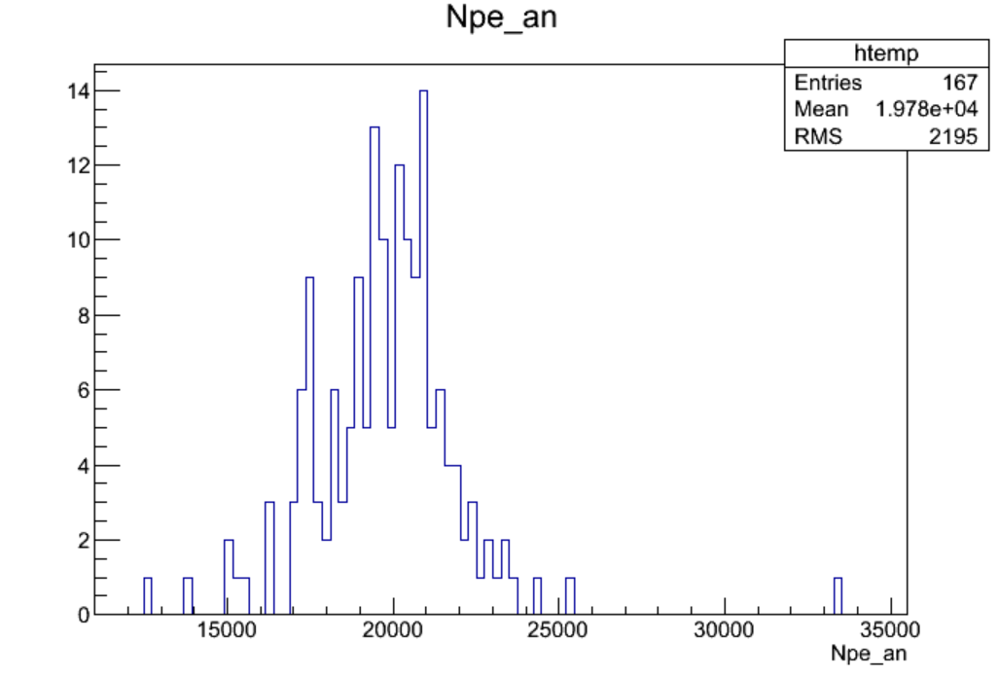
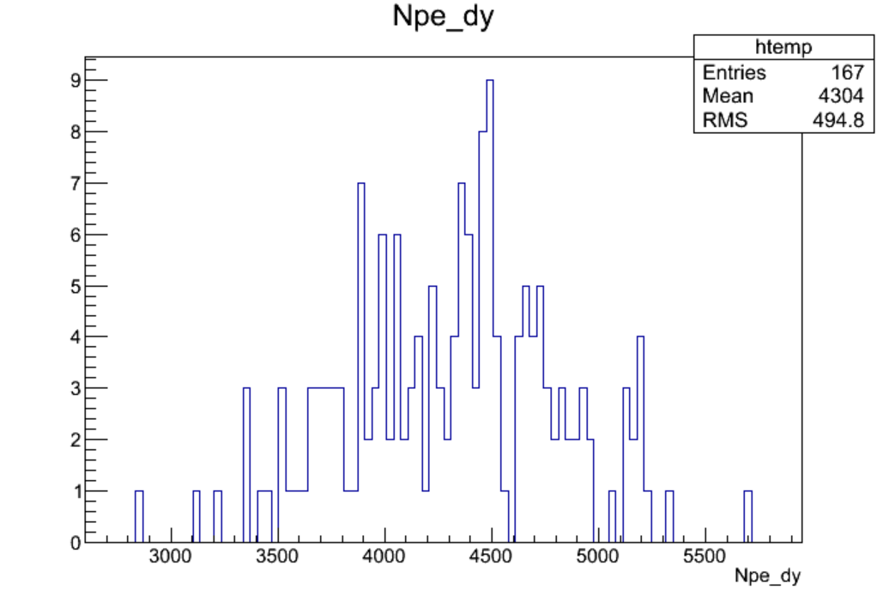
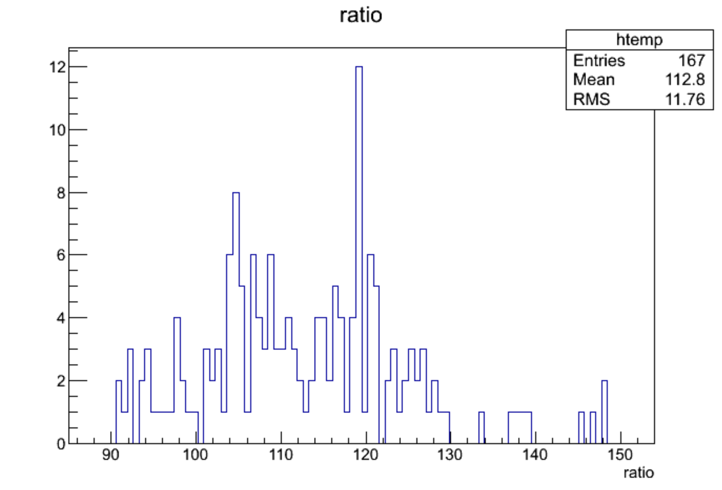
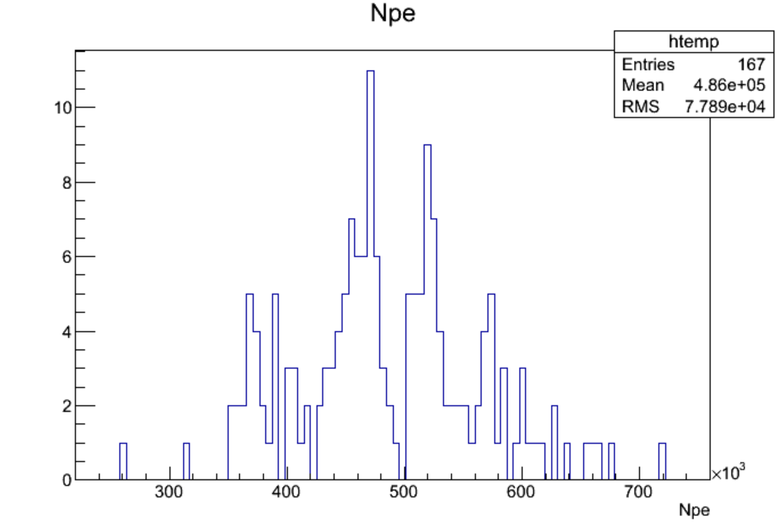
线性性能测试：
WCDA++ 动态范围指标：20-20万光电子；
测试统计结果：
阳级线性区最大光子数平均值： 1.97万光电子；
阳级打拿级增益比平均值： 112倍；
等效阳级光电子数平均值：48.6万；
阳级线性区最大光子数；
打拿级线性区最大光子数；
阳级打拿级增益比；
等效阳级光子数；

Slide 15
5.测试进展计划及完成情况
目前山大完成 合格PMT 共 267支 其中 100支ED，167支WCDA++ 。
山大批量测试系统每日可完成16支PMT测试任务。
注：5月份以后ED每月250支

Slide 16
6.小结
经过长时间的研制及选型工作，HZC-XP3960 PMT可以满足LHAASO-ED及WCDA++需求。
山东大学小尺寸PMT测试系统可满足工程进度需求。
谢谢

